Slide 1
Direct Tomographic Reconstruction without Explicit Blood Input Function
Szirmay-Kalos László, Magdics Milán Varnyú Dóra

Slide 2
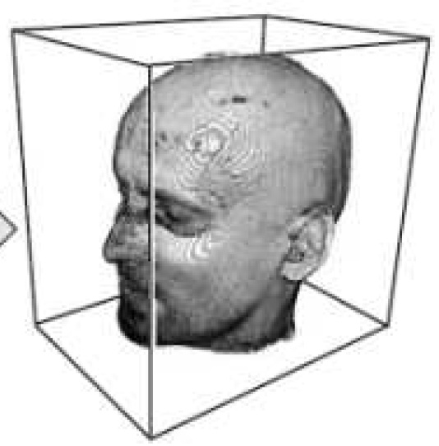
Pozitronemissziós Tomográfia (PET)
e⁻
e⁺

Slide 3
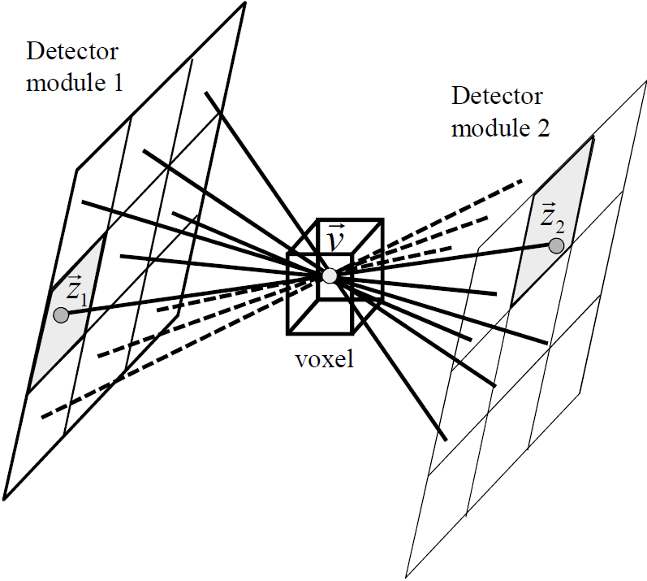
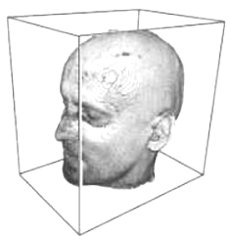
Rekonstrukciós hurok mozgáskompenzáció nélkül
Mérési adatok
Görbe illesztés

Slide 4
A tracer terjedése
delay
1. Veins where the tracer is introduced
$$k_{21}$$
2. Arteries where blood samples are taken
$$C_{p}(t)$$
Blood
samples
$$k_{13}$$
$$k_{32}$$
3. Vascular and interstitial tissue
$$k_{34}$$
$$k_{43}$$
Tissue
4. Cellular space
$$k_{04}$$

Slide 5
Pl: két régió (compartment) között
$$\frac{dC_{1}(t)}{dt}=K_{1}C_{0}\left(t\right)−\left(k_{2}+k_{3}\right)C_{1}\left(t\right)+k_{4}C_{2}\left(t\right)$$
$$\frac{dC_{2}(t)}{dt}=k_{3}C_{1}\left(t\right)−k_{4}C_{2}\left(t\right)$$

Slide 6
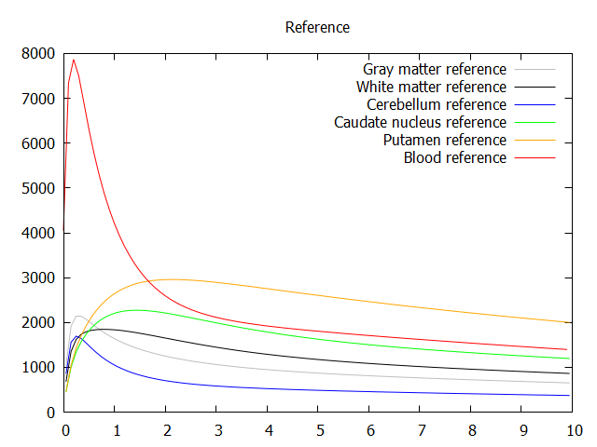
Standard n-tissue compartment modell
$$C_{p}\left(t\right)=\left(A_{1}te^{−β_{1}t}+\sum_{i=2}^{3}{A_{1}}\left(e^{−β_{i}t}−e^{−β_{1}t}\right)\right)ε(t)$$
Késleltetés (Heaviside)
$$κ\left(p,t\right)=f_{V}C_{W}\left(t\right)+(1−f_{V})w\left(t\right)∗C_{p}\left(t\right)$$
$$w\left(t\right)=ε(t)\sum_{j=1}^{n}{a_{j}}e^{−α_{j}t}$$

Slide 7
Standard n-tissue compartment modell
$$C_{p}\left(t\right)=\left(A_{1}te^{−β_{1}t}+\sum_{i=2}^{3}{A_{1}}\left(e^{−β_{i}t}−e^{−β_{1}t}\right)\right)ε(t)$$
Késleltetés (Heaviside)
$$κ\left(p,t\right)=f_{V}C_{W}\left(t\right)+(1−f_{V})w\left(t\right)∗C_{p}\left(t\right)$$
$$p =(f_{V},a_{1},…,a_{n},α_{1},…,α_{n})$$
$$w\left(t\right)=ε(t)\sum_{j=1}^{n}{a_{j}}e^{−α_{j}t}$$

Slide 8
Problémák
Honnan szedjük a véraktivitás függvényt?
Mérés: vegyünk vérmintákat
Nehézkes, pontatlan, kevés diszkrét minta
Rekonstrukcióból (“Image derived”): előrekonstrukció kiválasztott vérvoxelekre pl. Spline modellel, majd illesztés
Közel tökéletes rekonstrukciót feltételez nagyon kis régiókra (erek)
Partial volume effect
Modell alapú: a vérfüggvény paraméterei is legyenek ismeretlenek
Túl sok szabad parameter, nehezen párhuzamosítható
Kétfázisú rekonstrukció: lassú/rossz konvergencia

Slide 9
A trükk
$$κ\left(p,t\right)=f_{V}C_{W}\left(t\right)+(1−f_{V})w\left(t\right)∗C_{p}\left(t\right)$$
Exponenciálisok
lineáris kombinációja
$$\left(e^{−β_{i}t}ε\left(t\right)\right)∗\left(e^{−α_{j}t}ε\left(t\right)\right)=\int_{−∞}^{∞}{e^{−β_{i}τ}ε\left(τ\right)e^{−α_{j}(t−τ)}ε\left(t−τ\right)}dτ$$
$$=\int_{0}^{t}{e^{−β_{i}τ}e^{−α_{j}(t−τ)}}dτ=e^{−α_{j}t}\int_{0}^{t}{e^{(α_{j}−β_{i})τ}}dτ$$
$$=\frac{e^{−α_{j}t}−e^{−β_{i}t}}{β_{i}−α_{j}}=ae^{−α_{j}t}+be^{−β_{i}t}$$
$\left(te^{−β_{i}t}ε\left(t\right)\right)∗$ … ezzel analóg módon

Slide 10
A javasolt modell
$$κ\left(p,t\right)=\left(b_{1}t+ξ\right)e^{−β_{1}t}+\sum_{i=2}^{3}{b_{i}}e^{−β_{i}t}+\sum_{j=1}^{n}{c_{j}}e^{−α_{j}t}$$
$$κ\left(p,0\right)=0 ⇒ξ=−\sum_{i=2}^{3}{b_{i}}−\sum_{j=1}^{n}{c_{j}}$$
$$κ\left(p,t\right)=b_{1}te^{−β_{1}t}+\sum_{i=2}^{3}{b_{i}}\left(e^{−β_{i}t}−e^{−β_{1}t}\right)+\sum_{j=1}^{n}{c_{j}\left(e^{−α_{j}t}−e^{−β_{1}t}\right)}$$
$p =(b_{1},b_{2},b_{3},c_{1},…,c_{n},β_{1},β_{2},β_{3},α_{1},…,α_{n})$ – új modell
2n + 1 paraméter helyett 2n + 6
$p =(f_{V},a_{1},…,a_{n},α_{1},…,α_{n})$ – n-tissue compartment

Slide 11
Analitikus integrálás és deriválás!
Idő szerinti integrálás (mennyi aktivitás volt egy időszeletben) analitikusan
Deriválás (gradiens módszerekhez) analitikusan
Lineáris paraméterek szerint triviális
Exponenciális paraméterek szerint:
$${\tilde{x}}_{V}=\int_{t_{s}}^{t_{e}}{κ\left(p,t\right)e^{−λt}}dt$$
$$\int_{t_{s}}^{t_{e}}{e^{−μt}e^{−λt}}dt= … =\frac{e^{−(μ+λ)t_{s}}−e^{−(μ+λ)t_{e}}}{μ+λ}$$
Voxelbeli aktivitás
Tracer
bomlási rátája
$$\frac{∂}{∂μ}\int_{t_{s}}^{t_{e}}{e^{−μt}e^{−λt}}dt=\frac{−t_{s}e^{−\left(μ+λ\right)t_{s}}+t_{e}e^{−(μ+λ)t_{e}}}{μ+λ} − \frac{e^{−(μ+λ)t_{s}}−e^{−(μ+λ)t_{e}}}{{\left(μ+λ\right)}^{2}}$$

Slide 12
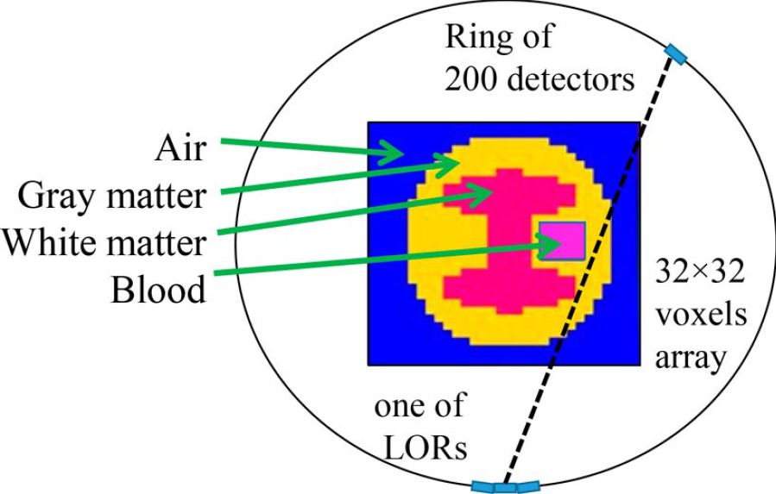
2D modell

Slide 13
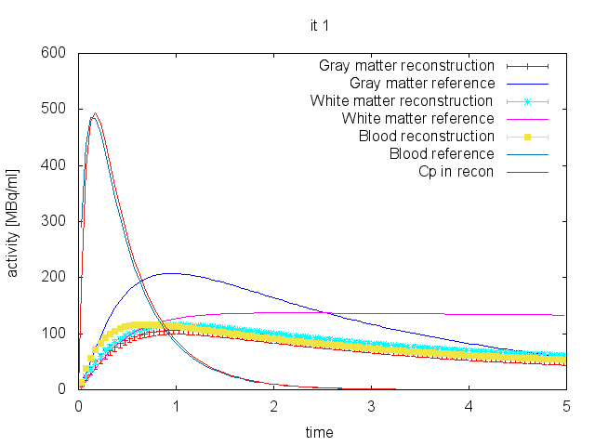
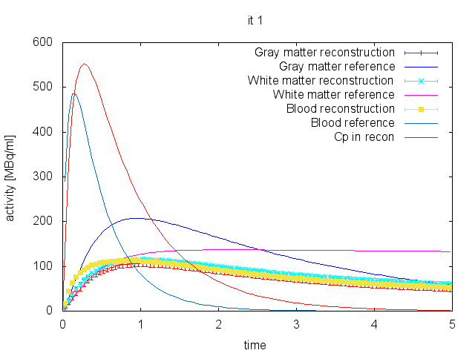
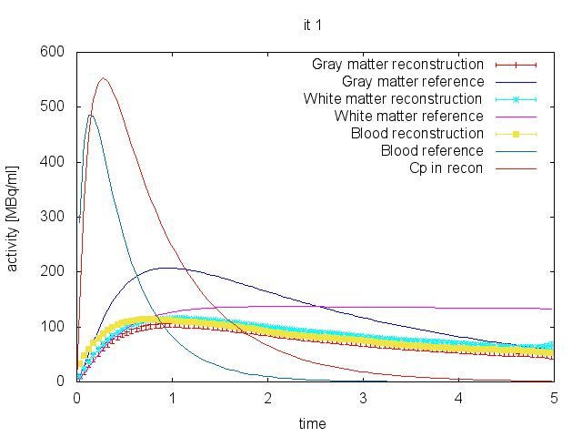
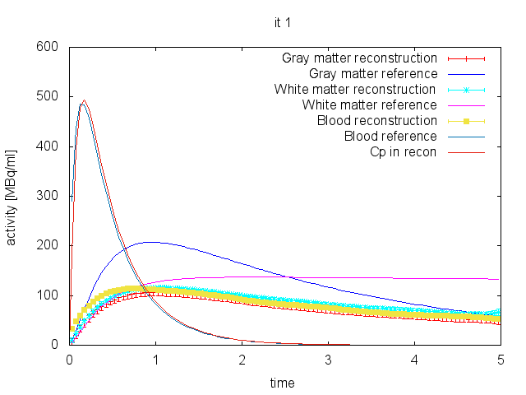
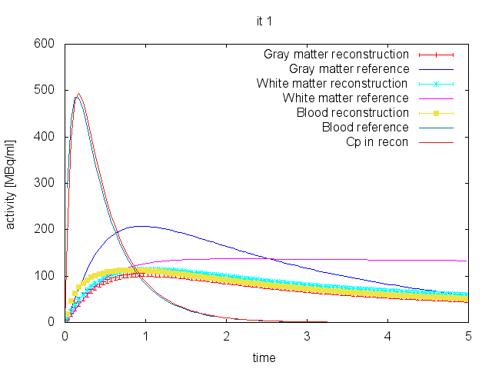
Eredmények (reverzibilis eset)
Új módszer
Spline
2-tissue
Ismert véraktivitás
Közelítő véraktivitás

Slide 14
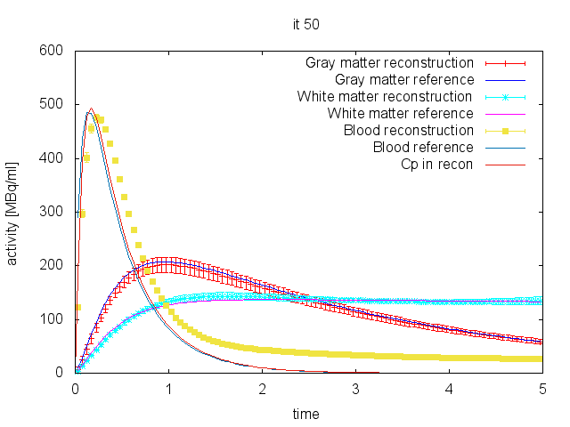
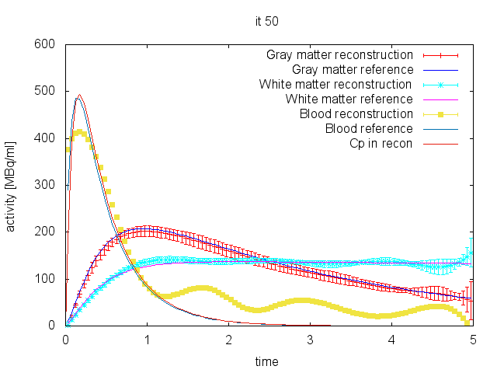
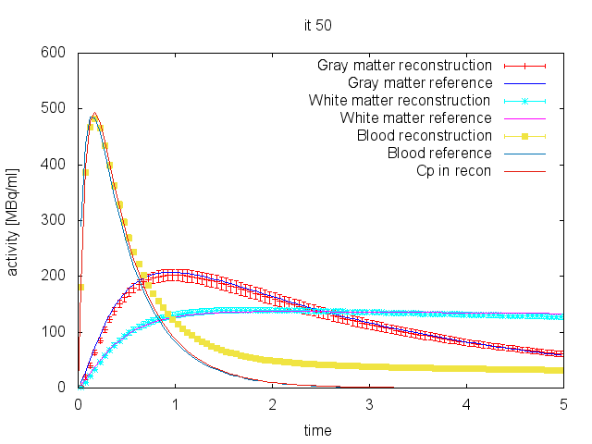
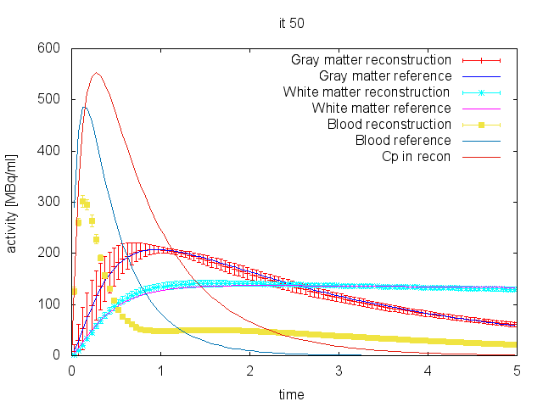
Eredmények (reverzibilis eset)
Új módszer
Spline
2-tissue,
Ismert véraktivitás
2-tissue,
Közelítő véraktivitás

Slide 15
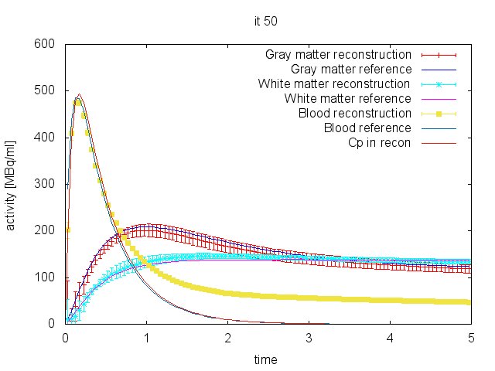
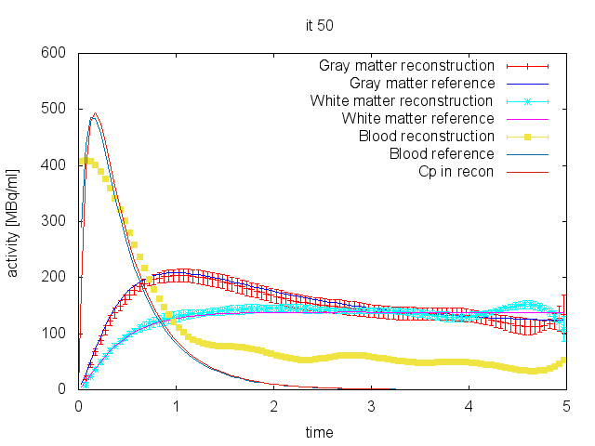
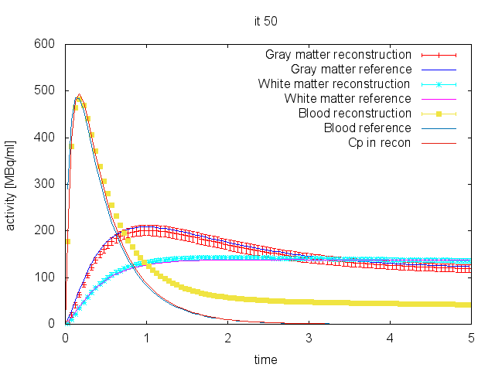
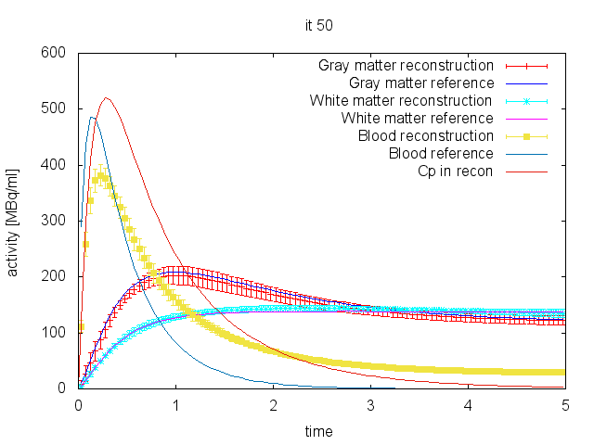
Eredmények (irreverzibilis eset)
Új módszer
Spline
2-tissue,
Ismert véraktivitás
2-tissue,
Közelítő véraktivitás

Slide 16
3D fantom

Slide 17
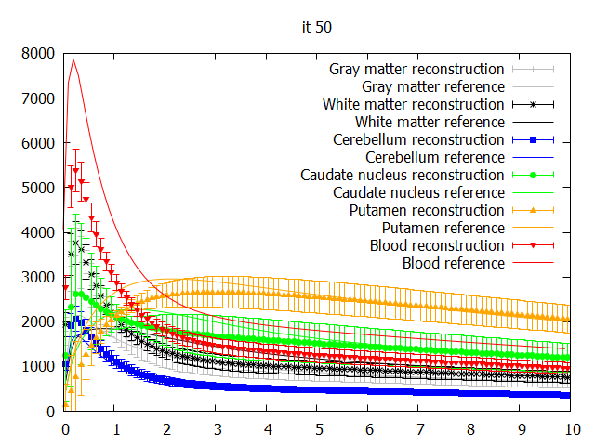
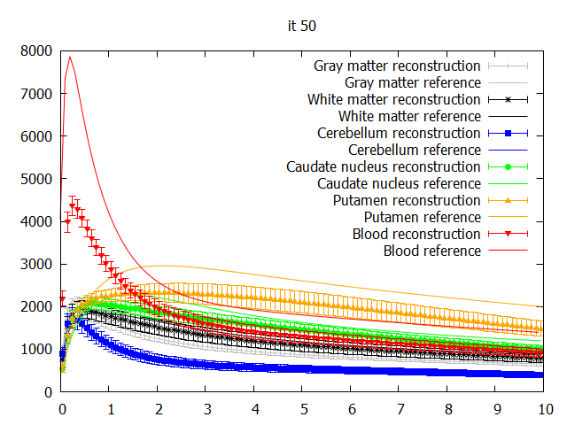
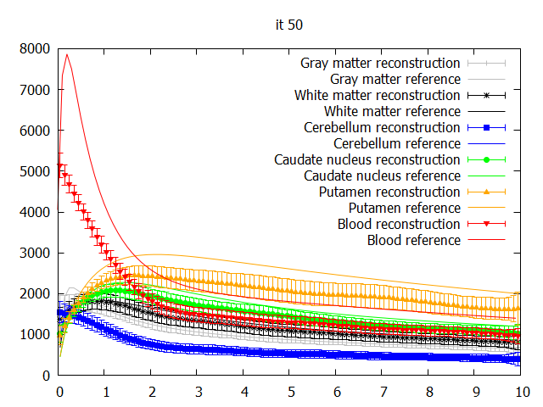
3D eredmények – 3 régiós kezdés
2-tissue
Új módszer
Spline
Referencia

Slide 18
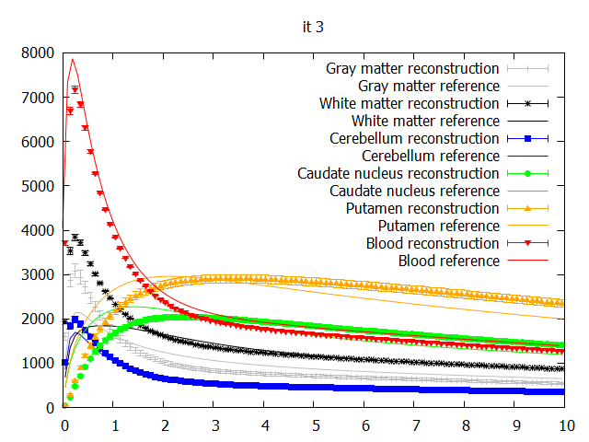
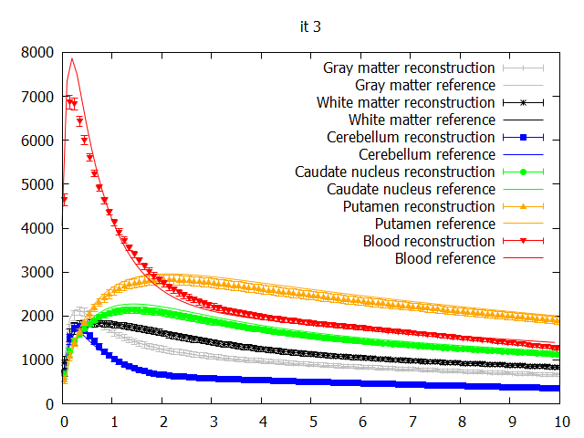
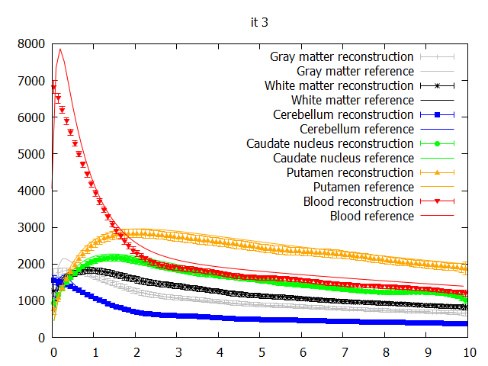
3D eredmények – max régiós kezdés
2-tissue
Új módszer
Spline
Referencia

Slide 19
Köszönöm a figyelmet!

